Slide 1

Programování v jazyce C++
Ukazatele, pole, řetězce

Slide 2
Opakování
větvení programu,
cykly,
ukončení cyklů – doplnit,
makra,
oddělený překlad,
funkce,
režie při volání funkcí,
parametry funkce main.

Slide 3
Pointery
deklarace v C:
  int *p_a;
datový typ svázaný s jiným typem,
hodnotou pointeru je adresa,
pointery lze nazývat dynamickými proměnnými,
na jednom řádku lze definovat statické i dynamické proměnné stejného typu,
* je dereferenční operátor, & je referenční operátor,
nulový pointer označujeme NULL,

Slide 4
Operace s pointery I.
int a, b, *p_a, *p_b;
printf(”%d”, p_a);
printf(”%d”, *p_a);
printf(”%d”, &p_a);
p_a = p_b;
*p_a = *p_b;
*p_a = a;
p_a = &a;

Slide 5
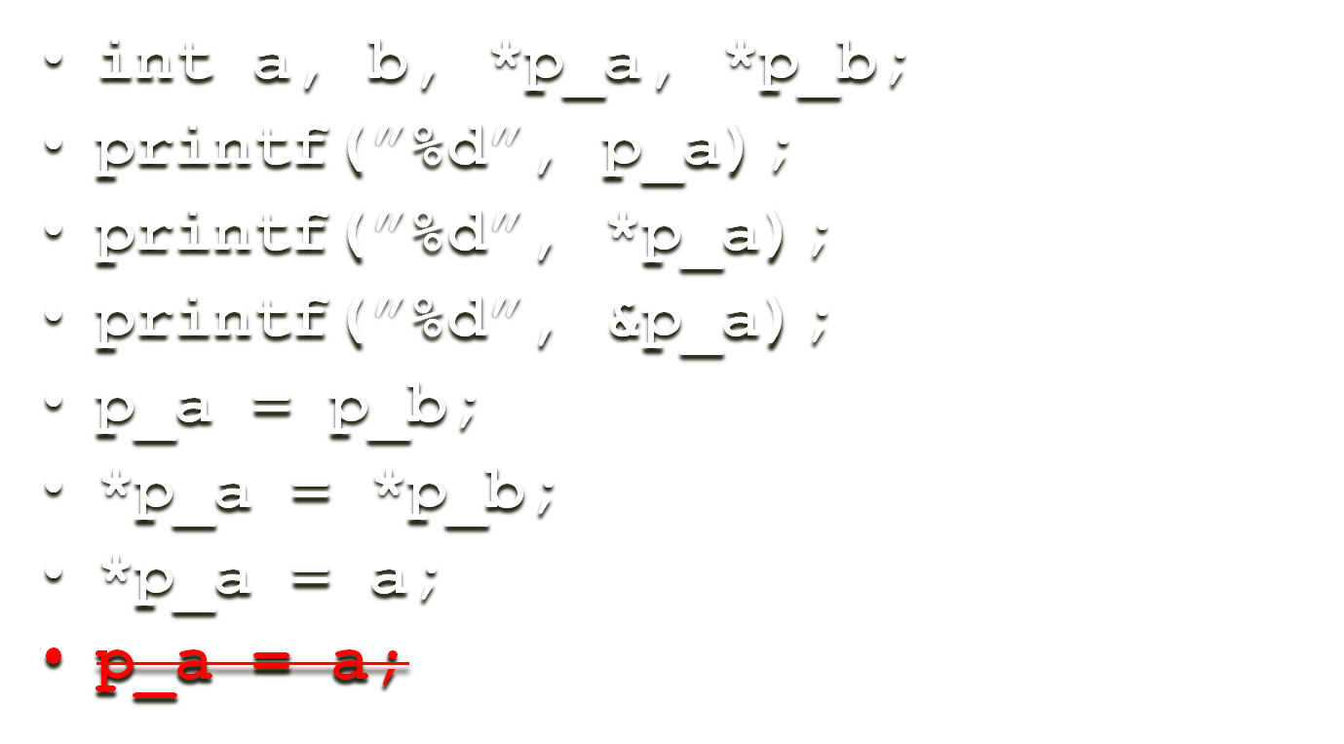
Operace s pointery I.

Slide 6
Operace s pointery II.
int a, b, *p_a, *p_b;
p_a = &a;
&a = p_a;
&p_a = &p_b;
a = p_a;
a = *p_a;
int i, *p_i = &i;
int i, *p_i; p_i = &i;

Slide 7
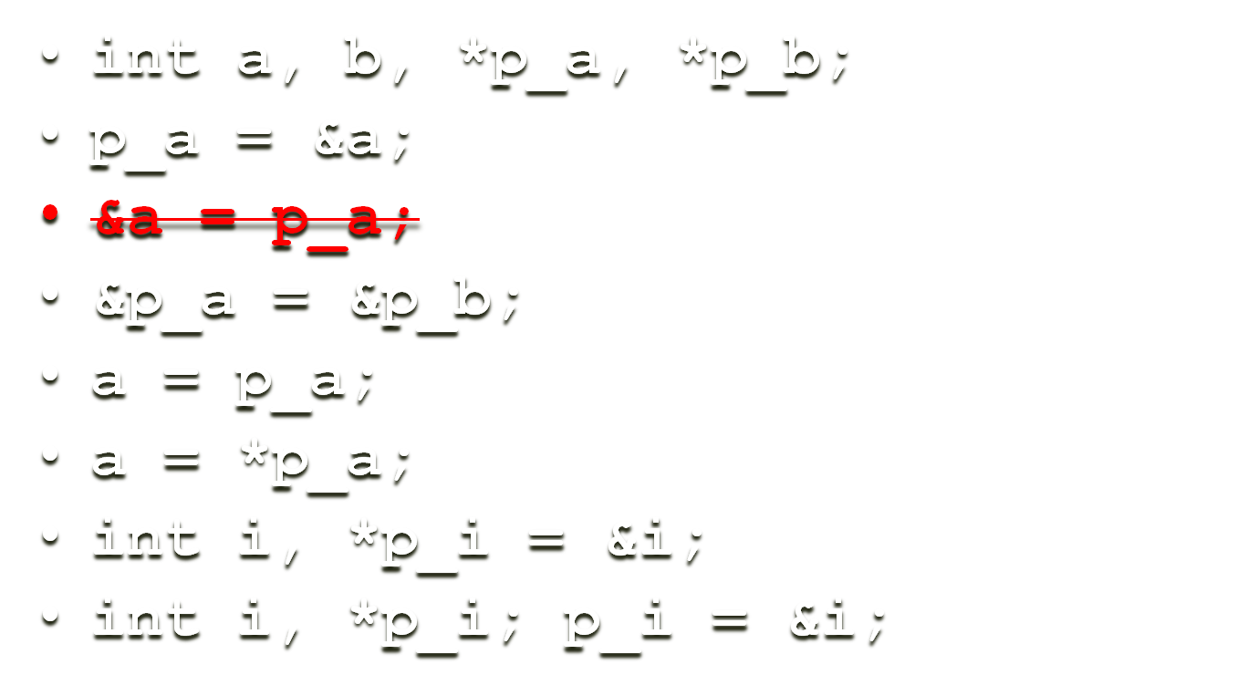
Operace s pointery II.

Slide 8
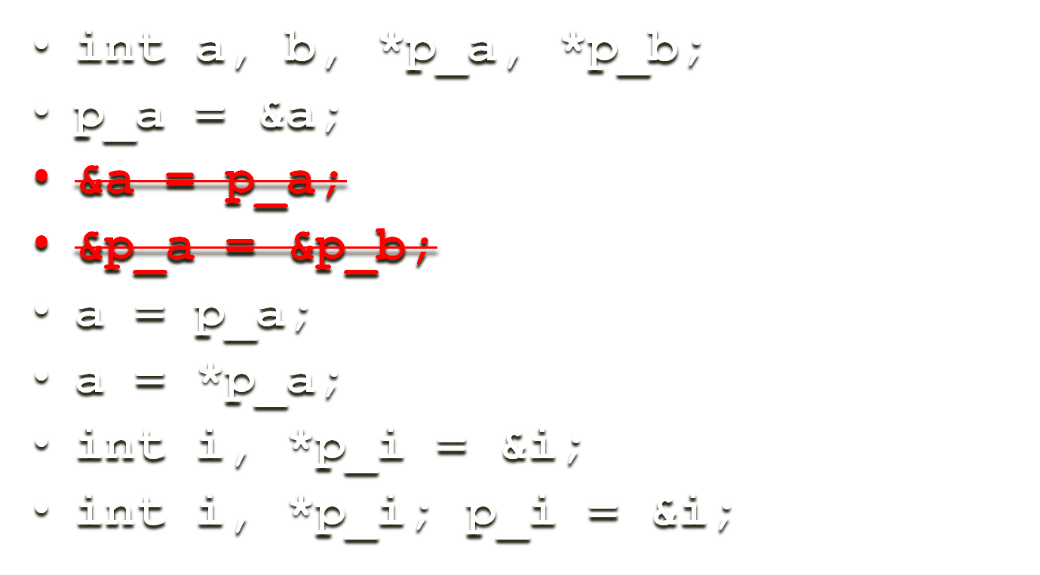
Operace s pointery II.

Slide 9
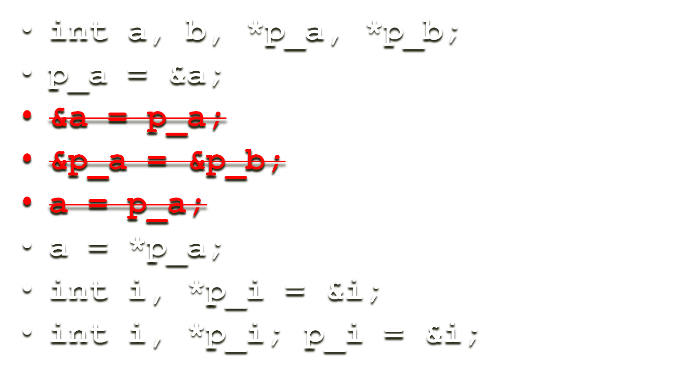
Operace s pointery II.

Slide 10
Zásady při práci s pointery
nikdy nepřiřazujeme adresu hodnotě a naopak,
je slušné označovat pointery prefixem ’p_’,
je třeba dát pozor, kdy použít operátor *, kdy operátor & a kdy identifikátor bez operátoru,
je-li třeba používejte přetypování pointerů (int *),
chcete-li funkci předat nějakou adresu, používejte právě pointery – simuluje se jimi předávání odkazem.

Slide 11
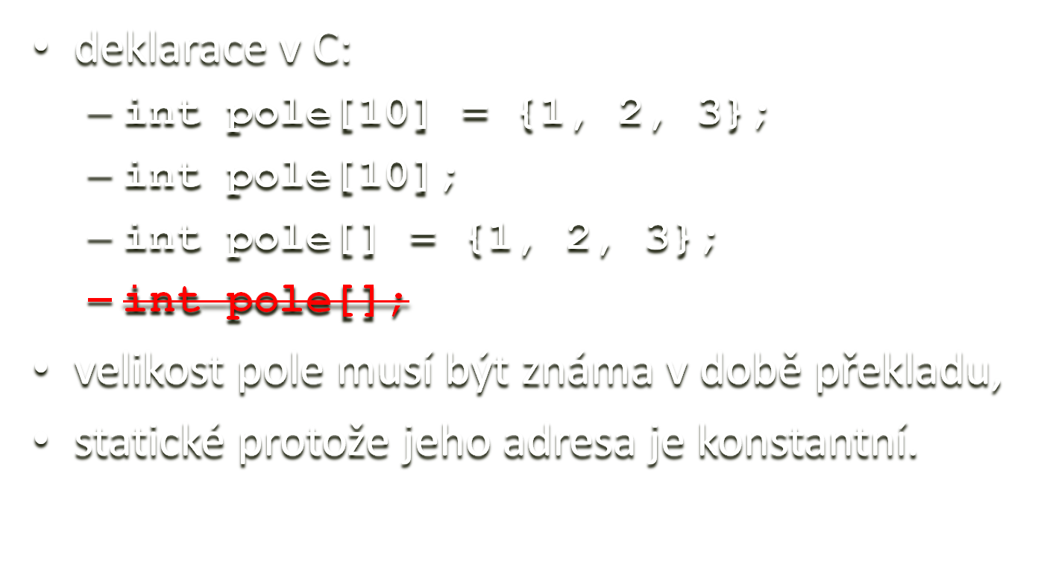
Statické pole

Slide 12
Přístup k jednotlivým položkám
položky jsou číslovány od nuly,
maximální položka má tedy index N–1, kde N je velikost pole,
sáhneme-li vedle, pod UNIXem program havaruje, Windows to mohou ustát,
odkaz na n-tou položku:
  pole[n-1] ,
pole v C je pointer - ukazuje na první položku, na tu se lze též odkázat řetězcem *pole.

Slide 13
Pointerová aritmetika
pole je homogenní struktura,
položky jsou uloženy bezprostředně za sebou,
na první (s indexem 0) položku se můžeme odkázat pomocí *pole,
n-tá položka je umístěna o právě n pozic dále, díky tomu se lze na něho odkázat takto:
  *(pole + n) (!= *pole + n)
stejně lze provádět i rozdíl pointeru a čísla, porovnání pointerů a rozdíl pointerů.

Slide 14
Pointer jako parametr funkce
chceme-li, aby funkce změnila hodnotu proměnné, musíme parametry předat odkazem,
jazyk C předávání odkazem nepodporuje,
funkce tedy musí mít parametr pointer na daný typ,
předáváme-li této funkci statickou proměnnou, musíme ji předat s operátorem &,
příkladem takovéto funkce je scanf.

Slide 15
Pole jako parametr funkce
předává se adresa začátku pole,
díky tomu mohou být měněny hodnoty,
pole může být specifikováno dvěma způsoby:
  int pole[]
  int *pole
zadání velikosti pole do [] je ignorováno,
je-li nutné předat velikost pole, pak se předává jako druhý parametr.

Slide 16
Řetězce
v jazyce C není definován typ řetězec, jedná se o pole typu char,
abychom mohli mluvit o řetězcích a s tímto polem tak i pracovat, musí být ukončeno znakem ’\0’,
pro řetězec je tedy nutno vyhradit o byte více,
za řetězec je považována oblast od začátku pole až po první znak ’\0’,
délka řetězce je omezena pouze velikostí paměti.

Slide 17
Základní operace s řetězci
definice:
  char ret[] = {’a’, ’h’, ’o’, ’j’};
  char ret[] = {’a’, ’h’, ’o’, ’j’, ’\0’};
  char ret[] = ”ahoj”;
načtení:
  scanf (”%s”, ret);
výpis:
  printf (”%s”, ret);
  while (ret++ != 0) printf(”%c”, *ret);

Slide 18
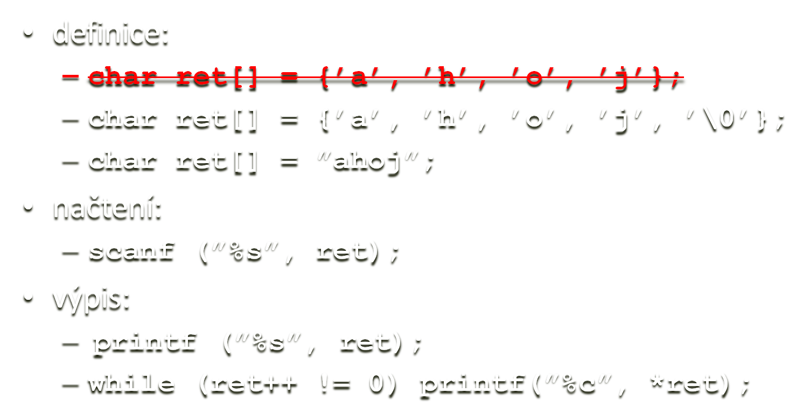
Základní operace s řetězci

Slide 19
Další operace s řetězci
strlen(char *s1),
atoi (char *s1),
strcmp(char *s1, char *s2),
strncmp(char *s1, char *s2, int i),
strcat(char *s1, char *s2),
strncat(char *s1, char *s2, int i),
strchr(char *s1, char c),
strstr(char *s1, char *s2),
strcpy(char *s1, char *s2),
strncpy(char *s1, char *s2, int i),

Slide 20
Formátované čtení a zápis
pro standardní vstup a výstup lze použít funkce printf a scanf,
pro manipulaci s textovými řetězci nám slouží funkce sprintf a sscanf,
pomocí těchto funkcí lze konvertovat řetězce na čísla a obráceně:
  sscanf(s1, ”%d”, &a);
  sprintf(s1, ”%f”, f);
lze samozřejmě konvertovat přímo z řetězce do řetězce.

Slide 21
Pokračování příště…
DĚKUJI ZA POZORNOST

Slide 22
Použitá literatura
Pavel Herout – Učebnice jazyka C,
Miroslav Virius – Od C k C++,
Slajdy na předmět X36PJC z akademického roku 2008/2009 (Ladislav Vágner, Karel Müller), FEL ČVUT,
Slajdy na předmět 36PJC z akademického roku 2004/2005 (Petr Matyáš), FEL ČVUT,
Server www.builder.cz.

